Slide 1

Le Prêt Participatif Grand Est (PPGE)
Le Prêt Participatif Grand Est (PPGE)

Slide 2
PPGE
Prêt Participatif Grand Est
Présentation
La CEGEE, La Région Grand Est, le FEI, BPALC et le Crédit Agricole Alsace Vosges ont signé un accord pour le lancement des Prêts Participatifs Grand Est (PPGE).
Le PPGE constitue l’une des briques importantes du programme de la Région Grand Est « Business Act Région Grand-Est » qui vise à mobiliser 250M€ de prêts participatifs à destination des entreprises de notre territoire.
Le PPGE est l’équivalent du Prêt Participe Relance (PPR) mais s’adresse aux TPE/PME de la région et est financé sur les ressources propres de la Région Grand Est.

Slide 3
PPGE
Prêt Participatif Grand Est
Les marchés concernés et éligibilité
Les marchés Pros et BDR sont concernés
TPE/PME dont le siège est situé en Région Grand Est ou en cas d’investissement localisé en Région Grand Est (un établissement actif dans la région).
La TPE/PME bénéficiaire doit avoir un projet de croissance ou de développement post crise COVID (investissement et/ou liés aux besoins en fonds de roulement (« BFR »)
Note BDF ≤ 6+ (nouvelle cotation)

Slide 4

PPGE
Prêt Participatif Grand Est
Les caractéristiques
le PPGE est un emprunt de haut de bilan, assimilé à des quasi-fonds propres : Financement LT s’insérant, dans le bilan l’entreprise financée, entre les fonds propres et la dette classique
Garantie : GAPD* du FEI à hauteur de 80% + Gratuité de la garantie. Ce financement est octroyé sans garantie supplémentaire
Montant maximum de 500 K€
Amortissement : Différé de 2 à 5 ans + amortissement du capital sur 5 ans minimum (durée maximum : 10 ans avec ou sans différé)
Une grille d’éligibilité pour vous accompagner dans votre analyse
Dossiers du ressort systématique du comité des engagements
* Garantie A Première Demande

Slide 5

PPGE
Prêt Participatif Grand Est
Les exclusions
Opérations de cash out
Objet de financement exclus : amendes, pénalités financières, frais de justice et de contentieux, exonérations de charges, autres charges financières + activités purement financières (promotion immobilière, assurances, activités immobilières …) / Projets portés par des agriculteurs/aquaculteurs/pêcheurs + codes NACE* éligibles)
Règles de minimis respectées : aides publiques doivent être ≤ 200K€
*

Slide 6

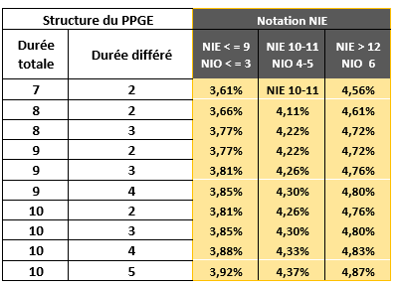
PPGE
Prêt Participatif Grand Est
La tarification
Pour toute demande se rapprocher du département Maitrise des risques PRO (D. Rohde/ P,Arnold)
Les taux proposés ci-dessous sont indicatifs
  Validité des taux 2 semaines
  Ces taux seront revus à chaque revue de barème
Le taux client ne doit jamais excéder l’équivalent de E1M + 4%
Le taux client sera validé définitivement en Comité des Engagements, au cas par cas.
Grille indicative :

